Slide 1
DIRECTORIO WEB
SENA Centro de Biotecnología Agropecuaria
FICHA 1617258
Programación de software

Slide 2
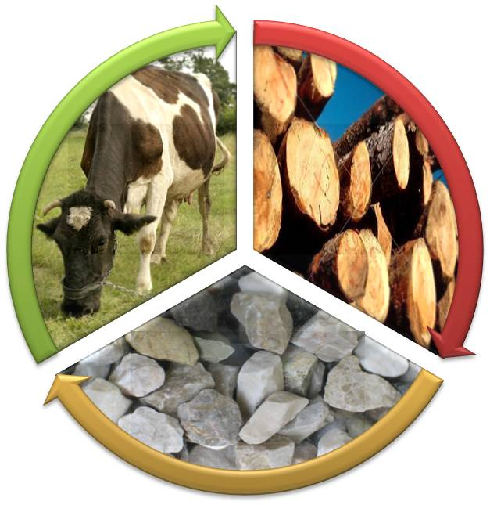
PROBLEMÁTICA
Identificación
Actualmente el crecimiento empresarial de la zona occidental de la sabana es bastante grande, con varios problemas de gestión de la información comunes como:
Portales y catálogos desactualizados.
Sitios muy genéricos donde no participan las medianas, pequeñas y micro empresas.
Lo que no garantiza la oportunidad y calidad, de la información de productos y servicios entre proveedores y compradores.
Información desactualizada y descentralizada de los proveedores de materias primas y servicios para la industria de alimentos (muchos usan plataformas que no tienen enfoque a las necesidades de las empresas en este sector).

Slide 3

PREGUNTA ORIENTADORA
¿ Cómo podemos generar una interacción entre empresas y proveedores de materias primas en el sector de alimentos en los municipios de Funza, Mosquera y Madrid ?

Slide 4
Objetivos
Objetivo general
Su identificación
Construir una herramienta web para que las empresas puedan registrar y mantener su información actualizada de manera eficiente según lo requieran los potenciales clientes.

Slide 5
Objetivos
Objetivos específicos
Su identificación
Permitir a las pequeñas empresas un portal orientado a su sector industrial con participación en línea, permitiendo una visibilidad veraz de sus productos y servicios.
Generar confiabilidad en la ubicación del proveedor ideal por medio de certificaciones actualizadas en el aplicativo web

Slide 6
Tecnologías utilizadas
Lenguajes utilizados
Su identificación
Lenguaje de etiquetas HTML 5
Lenguaje de estilos en cascada CSS 3
Lenguaje de programación PHP 7
Lenguaje de programación JAVASCRIPT
Lenguaje estructurado de consultas (SQL)

Slide 7
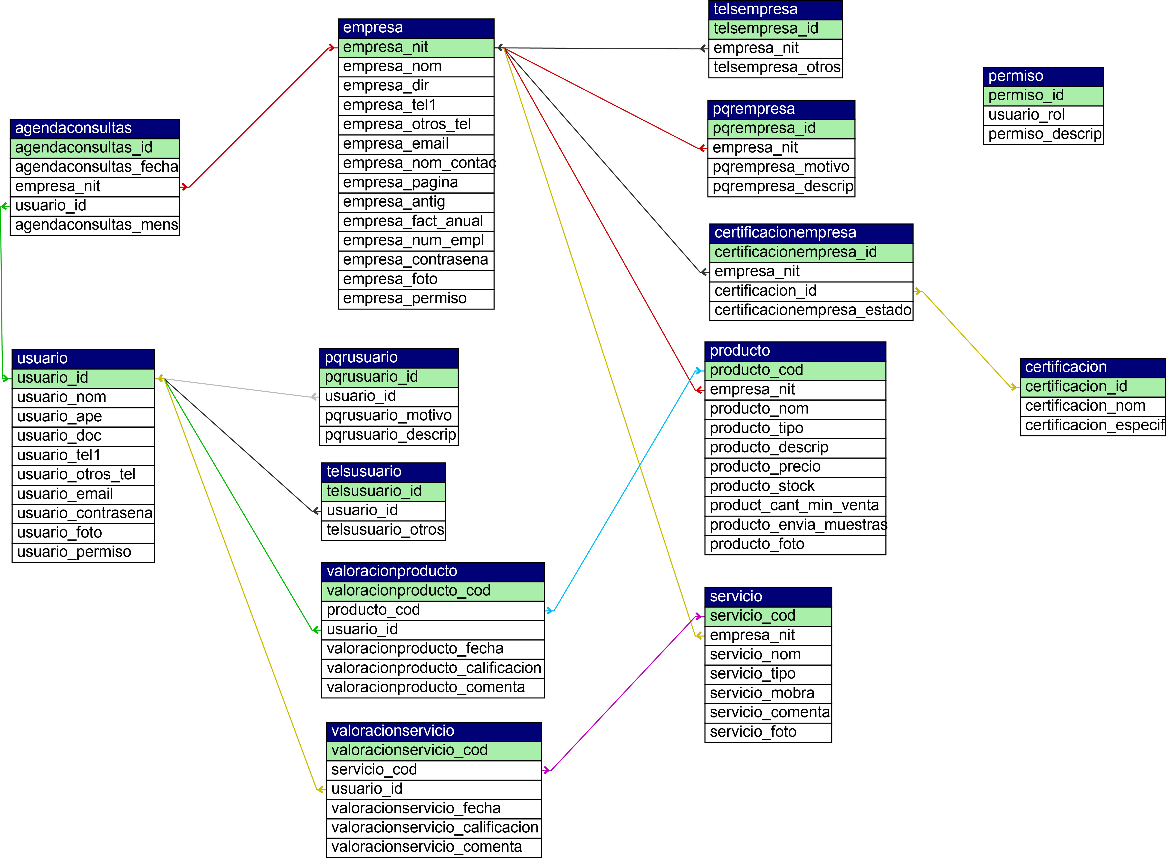
MODELO RELACIONAL
Diseño

Slide 8
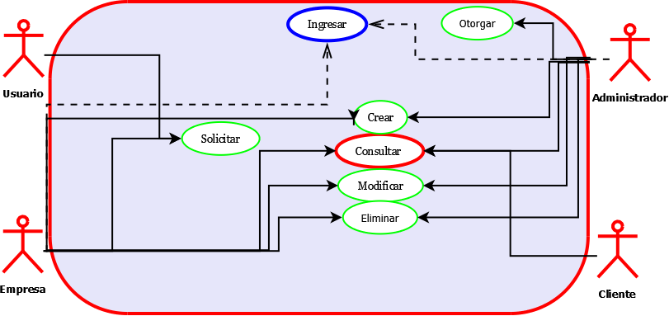
MODELO CASOS DE USO
Diseño

Slide 9
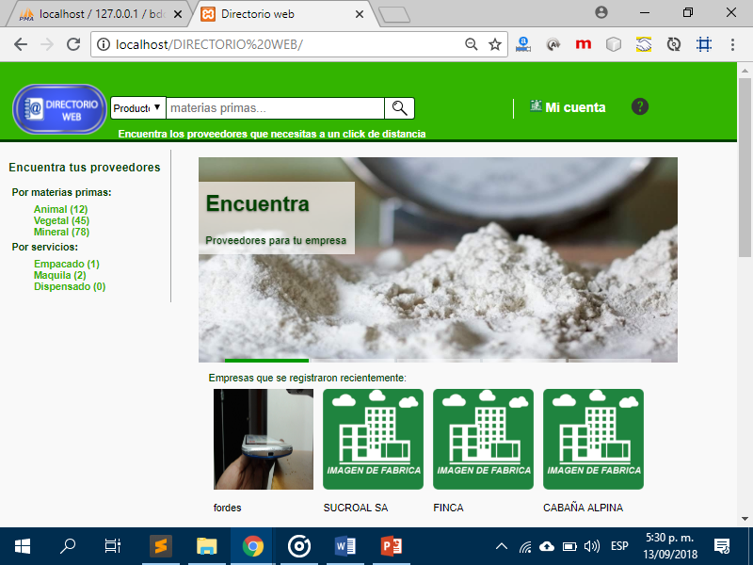
DEMOSTRACIÓN
Diseño

Slide 10
CONCLUSIONES
Realización

